Slide 1
#SENSIBILISATION #FORMATION #FINANCEMENT

Slide 2
Entreprises, passez au numérique avec la Région
https://entreprises.hautsdefrance.fr/transnum transnum@hautsdefrance.fr
03.74.27.00.27

Slide 3
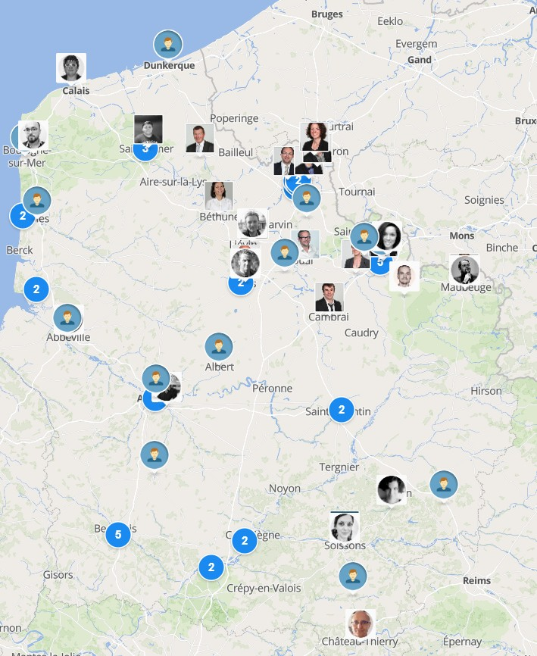
Conseillers Numériques
Commencez à rechercher votre interlocuteur privilégié sur le territoire.
Carte Interactive

Slide 4
Entreprises, passez au numérique avec la Région
BOOSTER TPE
Objectifs
Accompagner les entreprises dans leurs projets de structuration et de transformation.
Permettre aux entreprises d’accéder à de nouveaux marchés, de créer de nouveaux services ou de nouveaux modèles économiques.

Slide 5
Entreprises, passez au numérique avec la Région
ADEN
[Aide à la Digitalisation des ENtreprises]

Slide 6
ADEN
Entreprises, passez au numérique avec la Région
[Aide à la Digitalisation des ENtreprises]
Pour qui ?
Les structures juridiques existantes, en création ou le territoire des Hauts-de-France
Ayant un chiffre d’affaire inférieur à 2 M€
en reprise, situées sur
Ayant des effectifs salariés inférieurs à 20 emplois temps plein (ETP-CDI)
Exclusions
Les professions libérales réglementées et non réglementées
Les activités financières et immobilières (banques, assurances, agences immobilières) Les franchises, succursales et établissements secondaires
Les organismes de formation
Les entreprises de conseils, les bureaux d’études, les entreprises de coaching
Toute entreprise ayant le numérique pour cœur d'activité (exemple : influenceurs et créateurs de contenus multimédias)
Les centrales d'achats

Slide 7
ADEN
Entreprises, passez au numérique avec la Région
[Aide à la Digitalisation des ENtreprises]
Pour quoi ?
Site de vente en ligne (site nouveau ou évolution du site vitrine en site e-commerce) L’équipement en système de gestion de la relation client (GRC ou CRM en anglais) L’équipement en système de gestion intégrée (PGI ou ERP en anglais)
Caisse enregistreuse numérique & connectée (sur un même projet, ne sera retenu qu’une seule caisse dans la limite de 1500€ par matériel et devra être reliée à un projet de site e-commerce)

Slide 8
ADEN
Entreprises, passez au numérique avec la Région
[Aide à la Digitalisation des ENtreprises]
Comment ?
Taux d’intervention de 40 % des investissements éligibles HT avec un minimum d’investissement fixé à 3 000 € et un maximum à 30 000 €, soit une aide régionale comprise entre 1 200 € et 12 000 €.
Le taux d’intervention sera de 20% lorsque les dépenses d’investissements présentées seront supérieures à 30 000€ et un maximum à 50 000€
La demande doit être effectuée par voie dématérialisée via la plateforme :
https://aides.hautsdefrance.fr/sub/tiers/authentification/

Slide 9
Entreprises, passez au numérique avec la Région
CYBER SÉCURITÉ
Pass Cyber Investissement
Accompagner les entreprises s'engageant dans un plan d'investissement en matière de Cybersécurité (investissements matériels et incorporels)
Pass Cyber Formation
Former des référents en entreprise sur 3 axes :
La cybersécurité : Bonnes pratiques, notions de base, enjeux et droits communs L’hygiène informatique pour les utilisateurs
La gestion et l’organisation de la cybersécurité
Pass Cyber Conseil
Accompagner les entreprises au déploiement d'une organisation efficiente en matière de sécurité informatique via des audits ou études techniques d'évaluation et de préconisations.

Slide 10
Informations de contact
Parlons
03.74.27.07.11
Envoyez un e-mail
vincent.gorczak@hautsdefrance.fr
Consultez le site web
https://entreprises.hautsdefrance.fr/transnum
Venez
151 Avenue du Président Hoover 59000 LILLE

Slide 11
#SENSIBILISATION #FORMATION #FINANCEMENT

Slide 12
Entreprises, passez au numérique avec la Région
Dispositif d’accompagnement pour les entreprises dans leurs projets de structuration et de transformation : 2,5 jours réalisés par un conseiller numérique (CCI ou CMA) , en deux étapes :
une demi-journée pour évaluer les usages de l’entreprise,
2 jours pour établir un plan d’actions adapté et l’accompagner dans sa mise en œuvre.
BOOSTER TPE (volet numérique)
Soutenir financièrement les projets de transition numérique des TPE, Entreprises de l’ESS et Associations employeuses Dépenses éligibles :
Site de vente en ligne (site nouveau ou évolution du site vitrine en site e-commerce) L’équipement en système de gestion de la relation client (GRC ou CRM en anglais) L’équipement en système de gestion intégrée (PGI ou ERP en anglais)
Caisse enregistreuse numérique & connectée (sur un même projet, ne sera retenu qu’une seule caisse dans la limite de 1500€ par matériel et devra être reliée à un projet de site e-commerce)
ADEN
[Aide à la Digitalisation des ENtreprises]
Taux d’intervention de 40 % des investissements éligibles HT avec un minimum d’investissement fixé à 3 000 € et un maximum à 30 000 €, soit une aide régionale comprise entre 1 200 € et 12 000 €.
Le taux d’intervention sera de 20% lorsque les dépenses d’investissements présentées seront supérieures à 30 000€ et un maximum à 50 000€
Pass Cyber Investissement
Accompagner les entreprises s'engageant dans un plan d'investissement en matière de Cybersécurité (investissements matériels et incorporels)
Former des référents en entreprise sur 3 axes : La cybersécurité : Bonnes pratiques, notions de base, enjeux et droits communs // L’hygiène informatique pour les utilisateurs // La gestion et l’organisation de la cybersécurité
CYBER SÉCURITÉ
Pass Cyber Formation
Pass Cyber Sécurité Conseil
Accompagner les entreprises au déploiement d'une organisation efficiente en matière de sécurité informatique via des audits ou études techniques d'évaluation et de préconisations.
03.74.27.07.11 GORCZAK Vincent
vincent.gorczak@hautsdefrance.fr
transnum@hautsdefrance.fr
CONTACT
https://entreprises.hautsdefrance.fr/transnum

Slide 13
Pass Cyber Conseil
Faciliter le déploiement d’une réelle organisation efficiente en matière de sécurité informatique
Prestation d’études et conseils menée par un ou des prestataires spécialisés labélisés : consultants en organisation cyber.
La Région finance 50% des prestations des consultants dans la limite d’un plafond de 10 000 € HT de prestations
Objectifs : 50 audits / an
Dispositif mis en œuvre par Hauts-de-France Innovation Développement.
Contact : Hauts-de-France Innovation Développement
http://www.hautsdefrance-id.fr/pass-cyber-conseil/

Slide 14
Pass Cyber Investissement
Pour les entreprises ayant décidé d’un investissement en matière de Cybersécurité, de préférence suite aux préconisations d’un audit dédié,
participation de la Région au financement à hauteur de 30 % des investissements éligibles dans la limite d’un plafond de 4 800 € HT, sous forme de subvention.
Exemples d’investissements éligibles :
Montée en version des logiciels, de l’OS, des bases de données, du serveur web
Conception et développement d’un dispositif de sécurité
Conception de solutions de cyber veille
Mise en conformité aux règlements RGPD, RGS ou encore la directive NIS.
Investissements matériels (ex : matériel de protection, caméra, capteurs)
Pilotage par le Conseil Régional : https://guide-aides.hautsdefrance.fr/aide866

Slide 15
EDIH HdF - greenpowerIT Région Hauts-de-France
23/05/2023

Slide 16
EDIH - Offres de services aux collectivités
GreenPowerIT est un projet de European Digital Innovation Hub (EDIH), en réponse à un AAP européen, visant à accélérer la transition digitale des PME et des collectivités avec des technologies de pointe (IoT, IA et cybersécurité) avec la préoccupation de solutions durables et une approche zéro carbone.
Le CITC porte ce projet pour la Région Hauts-de- France. Il s’appuie sur une alliance d’acteurs régionaux pour répondre aux enjeux de l’EDIH sur le territoire et créer des synergies.
Les secteurs d’intervention retenus : Mobilité (Logistique, Automobile et Ferroviaire); Retail (Supply chain); Industrie; Collectivités
Objectifs :
Aider les collectivités dans leur démarche d’innovation territoriale et la e-Administration
Assurer l’interopérabilité des services
Créer des services centrés sur la contribution citoyenne dans un espace numérique de confiance
Aider à la réduction de l’empreinte carbone
Contribuer à la transition énergétique des territoires urbains
Réduire l’empreinte carbone bâtiment et industrie
Mettre en œuvre d’un laboratoire d’expérimentation sur les technologies environnementales
Durée : 3 ans (prolongation possible de 4 ans)
Démarrage : 2023
Cibles : Entreprises (startups, PME, ETI)
et Collectivités
Offre : Prototypage, sensibilisation, formation, financement, networking

Slide 17
EDIH PARTENAIRES
Une alliance composée de 23 membres
Un consortium impliquant 13 partenaires :
10 membres partenaires :
▪ CITC ▪ I-Trans
▪ IMT ▪ Faubourg du Numérique
▪ SATT ▪ TEAM2
▪ CCI Hauts de France ▪ INRIA
▪ ENSAM ▪ Université de Lille
3 partenaires associés :
HDFID, CEA, UTC

Slide 18
CSIRT
Un numéro d’appel d’urgence 24/7 en cas de cyber attaque :
Quelle conduite à tenir ?
Comment réparer ?
Comment ne plus être pris…

